Slide 1
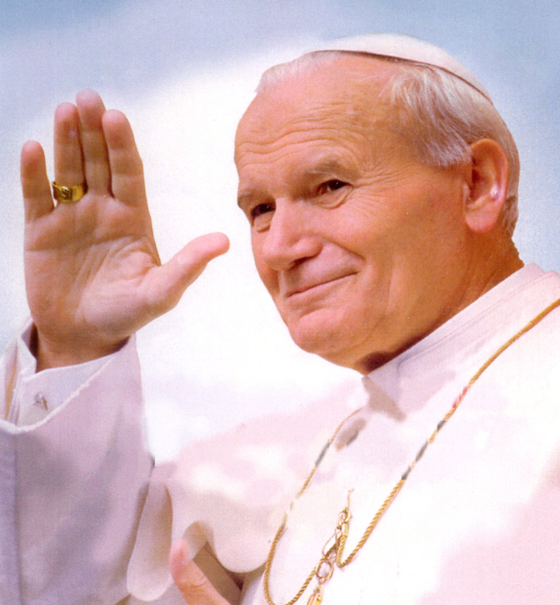
Jan Paweł II-
Papież Polak
Przygotował: Jakub Mazur

Slide 2
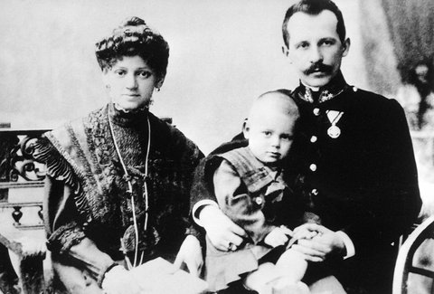
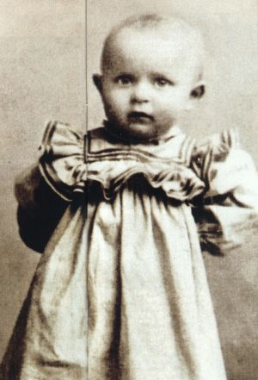
Dzieciństwo
We wtorek 18 maja 1920 r. w Wadowicach urodził się chłopiec, który dwa dni póżniej na chrzcie św. otrzymał imiona Karol Józef. Jego rodzicami byli Emilia i Karol Wojtyłowie. Mieli oni w sumie troje dzieci: Edmunda, Olgę (zmarła zaraz po urodzeniu) oraz Karola. Wszyscy znajomi z Wadowic nazywali Karola „Lolek”. 13 kwietnia 1929 r. zmarła nagle jego mama, a 5 grudnia 1932 r.- brat Edmund.
W 1926 r. Karol rozpoczął naukę w szkole powszechnej , a kiedy miał 10 lat, został ministrantem.

Slide 3
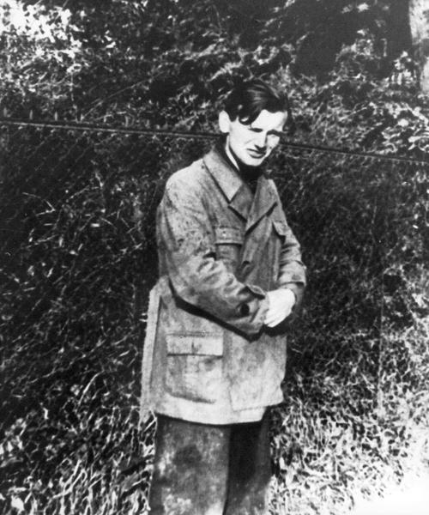
Młodość
Karol następnie kontynuował naukę w Państwowym Gimnazjum Męskim, gdzie zaliczał się do najlepszych uczniów tej szkoły. 14 maja 1938 r. zakończył edukację w gimnazjum. Postanowił więc dalej się kształcić, a najwyższe oceny z matury gwarantowały mu naukę na najlepszych uczelniach bez egzaminów wstępnych. Wybór padł na Wydział Filozoficzny Uniwersytetu Jagiellońskiego, a konkretnie na polonistykę.

Slide 4
POWOŁANIE
Kiedy wybuchła II Wojna Światowa, okupanci zamkneli wszystkie uniwersytety, więc Karol znalazł pracę w kamieniołomie. 18 lutego 1941 r. zmarł jego ojciec, a w 1942 r. Wojtyła oświadczył przyjaciołom, że zamierza zostać księdzem. Swe kroki skierował do klasztoru karmelitów bosych w Czernej. Młody ksiądz wybrał drogę do kariery naukowej i już po dwóch tygodniach, został wysłany do Rzymu, gdzie kontynuował studia . Po obronie doktoratu powrócił do Krakowa i tam trafił do parafii Wniebowzięcia NMP, a potem został przeniesiony do parafii św. Floriana w Krakowie.

Slide 5
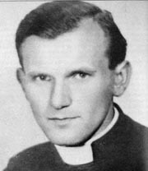
KSIĄDZ
1 listopada 1946 r. kardynał Adam Sapieha wyświęcił Karola Wojtyłę na księdza. Wojtyła będąc ksiądzem został wykładowcą w krakowskim seminarium oraz na Katolickim Uniwersytecie Lubelskim. Często publikował teksty w „Tygodniku Powszechnym” i miesięczniku „Znak”.

Slide 6
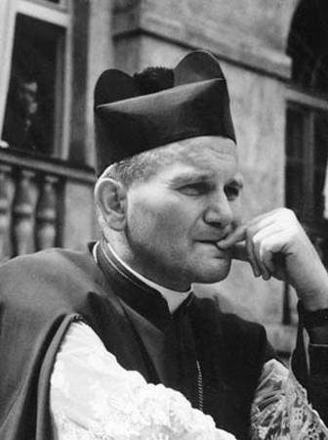
Biskup
28 września 1958 r. w katedrze na Wawelu odbyła się konsekracja Karola Wojtyły na nowego biskupa pomocniczego. W latach 1962-1965 uczestniczył w sesjach Soboru Watykańskiego II. W dniu 13 stycznia 1964 r. Wojtyła został nominowany arcybiskupem krakowskim.

Slide 7
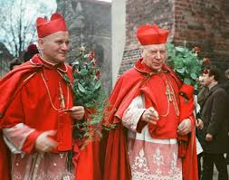
KARDYNAŁ
8 czerwca 1967 r. w Rzymie w Kaplicy Sykstyńskiej Wojtyła otrzymał z rąk papieża Pawła VI purpurowy biret i tym samym nominację kardynalską. Był sumiennym, inteligentnym i władającym kilkoma językami kardynałem.

Slide 8
NOWY PAPIEŻ
Po śmierci Jana Pawła I zostało zwołane konklawe w którym uczestniczyło 111 kardynałów. Na pierwszy dzień wyborów nowego papieża wyznaczono 14 października. Roztrzygnięcie zapadło 16 października około godziny 16.30. Nowym papieżem został kardynał Karol Wojtyła z Krakowa. Tę decyzję obwieścił światu biały dym wydobywający się z komina na dachu Kaplicy Sykstyńskiej.

Slide 9
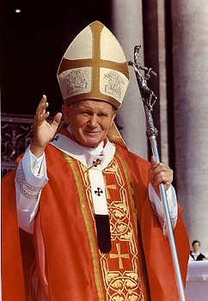
Inauguracja pontyfikatu
Osoba kardynała Karola Wojtyły zaintrygowała cały świat już w momencie wypowiedzenia słów z Loggii Błogosławieństw. Zastanawiano się, jak będzie wyglądał pontyfikat Jana Pawła II, pierwszego od 455 lat papieża nie-Włocha. Karol przyjął imię Jan Paweł II.

Slide 10
Zamach
13 maja 1981 r. punktualnie o godzinie 17.19 Wojtyła przejeżdżał koło sektora E na placu św. Piotra podczas środowej audiencji generalnej. W tym momencie pośród wiwatującego tłumu rozległy się dwa strzały. Ojciec Święy został trafiony pociskami- jeden ugodził go w brzuch, a drugi w rękę. Na szczęście ambulans z rannym papieżem szybko dotarł do kliniki Gemelli, gdzie rozpoczęła się trwająca sześć godzin operacja. Jan Paweł II przebywał w szpitalu 22 dni. Terrorystą okazał się Mahmet Ali Agca, z którym papież spotkał się w więzieniu i wybaczył mu 27 grudnia 1983 r. Zamach nastąpił w 64. rocznicę pierwszego objawienia fatimskiego. Jan Paweł II był pewien, że ocalenie życia zawdzięcza opiece Matki Bożej.

Slide 11
Papież pielgrzym
Charakterystycznym elementem pontyfikatu Jana Pawła II były podróże zagraniczne. Odbył ich 104, odwiedzając wszystkie zamieszkane kontynenty. W wielu miejscach, które odwiedził, nigdy przedtem nie postawił stopy żaden papież. Był m.in. pierwszym papieżem, który odwiedził Wielką Brytanię, jest też pierwszym w historii papieżem, który odwiedził Biały Dom oraz jest też pierwszym papieżem, który odwiedził Sejm RP.
Jan Paweł II jako papież najwięcej razy odwiedził m.in. Polskę (8 razy), USA (7 razy), Francję (7 razy) oraz zasłynął spotkaniami z młodzieżą na Światowych Dniach Młodzieży (9 razy).
Podróże apostolskie do Polski:
I pielgrzymka (2–10 czerwca 1979)
II pielgrzymka (16–23 czerwca 1983)
III pielgrzymka (8–14 czerwca 1987)
IV pielgrzymka (1–9 czerwca, 13–16 sierpnia 1991)
V pielgrzymka (22 maja 1995)
VI pielgrzymka (31 maja–10 czerwca 1997)
VII pielgrzymka (5–17 czerwca 1999)
VIII pielgrzymka (16–19 sierpnia 2002)

Slide 12
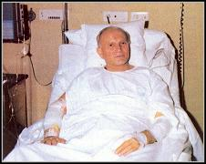
Cierpienie
Cierpienie fizyczne Jana Pawła II niasiliło się wraz z postępującą chorobą Parkinsona, na którą cierpiał. Papież pokazał wszystkim, że jest zwykłym śmiertelnikiem i trapią go dolegliwości, które mogą spotkać każdego człowieka. Każdy kolejny dzień zmagania się z cierpieniem wzbudzał szacunek dla jego pontyfikatu.

Slide 13
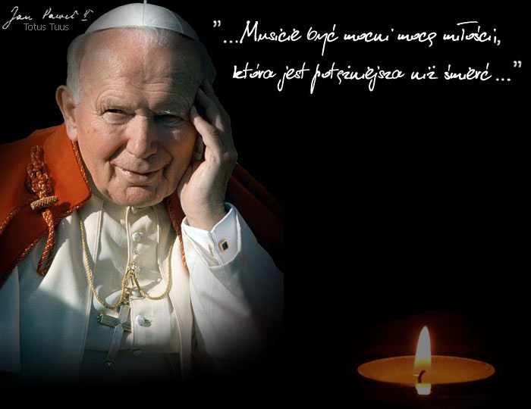
Śmierć
Przybywający do Watykanu pielgrzymi i mieszkańcy Rzymu od czwartku spontanicznie gromadzili się na czuwaniu na placu św. Piotra. Niestety wieczorem 2 kwietnia 2005 r. w sypialni Jana Pawła II zgasło światło i w oknie pojawiła się zapalona świeca. Był to znak, że o godzinie 21.37 odszedł nasz ojciec, osoba, którą tak wiele ludzi na całym świecie kochało i szanowało. Na placu św. Piotra zapanowała przejmująca cisza, po chwili rozdzwoniły się dzwony watykańskie i całego Rzymu. Dzwoniły także i w Polsce. Na całym świecie otwarto wszystkie kościoły, do których przychodzili wierni, aby modlić się za duszę Jana Pawła II.

Slide 14
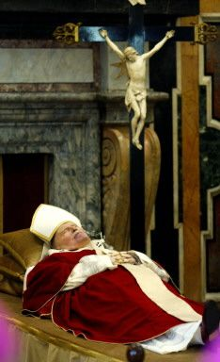
Żałoba
3 kwietnia ciało Jana Pawła II, przyodziane w ozdobne szaty, wystawiono w Sali Klementyńskiej Pałacu Apostolskiego. Następnego dnia, podczas uroczystej procesji przy brzmieniu Litanii do wszystkich świętych, ciało papieża przeniesiono do Bazyliki św. Piotra, gdzie pozostało ono do dnia pogrzebu. W tym czasie kościół był otwarty całą dobę. Pokłon zmarłemu Ojcu Świętemu oddało miliony ludzi.

Slide 15
Beatyfikacja
1 maja 2010 r. plac św. Piotra ponownie okazał się za mały. Na uroczystość beatyfikacyjną przybyło ponad 1,5 miliona ludzi. Msza beatyfikacyjna rozpoczęła się od wniesienia relikwiarza z krwią Jana Pawła II Benedyktowi XVI przekazała go siostra Marie Simon-Pierre. Po uroczystości przed wejścem do Bazyliki św. Piotra ustawiła się długa kolejka ludzi, którzy pragnęli przejść przed trumną z ciałem Jana Pawła II. Nowy grób papieża zakryła biała marmurowa płyta z łacińskim napisem „Błogosławiony Jan Paweł II”

Slide 16
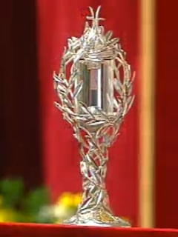
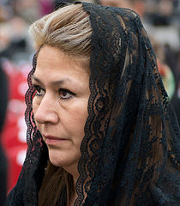
Kanonizacja
Msza Święta kanonizacyjna rozpoczęła się 27 kwietnia 2014 r. o godzinie 10.00 .Poprzedziły ją koronka do Miłosierdzia Bożego,litania do wszystkich świętych oraz procesja pod przewodnictwem papieża Franciszka. W tej mszy uczestniczyło około 800 tysięcy ludzi. Podczas mszy kanonizacyjnej na ołtarzu zostały złożone relikwiarz z krwią Jana Pawła II, którą wniosła uzdrowiona przez niego- Floribeth Mora Diaz.

Slide 17
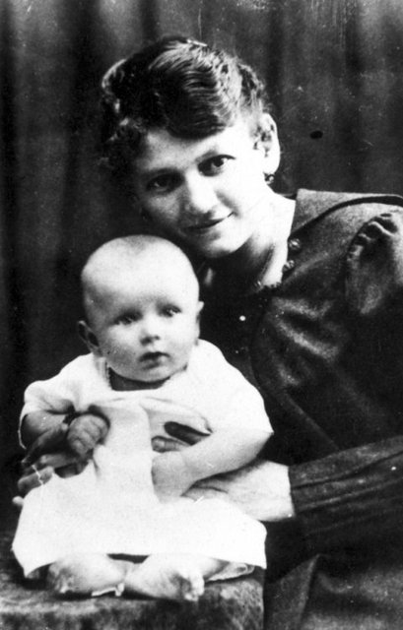
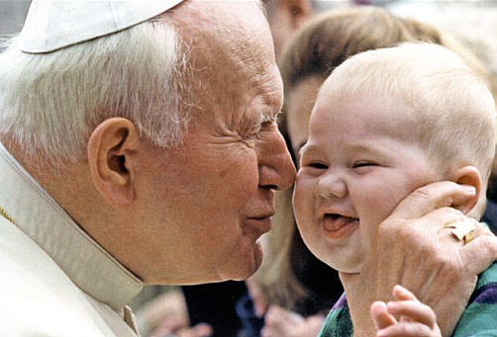
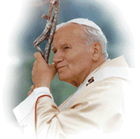
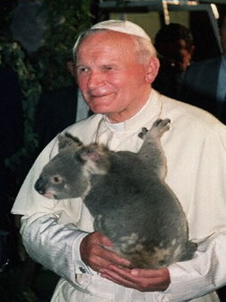
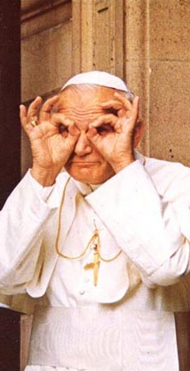
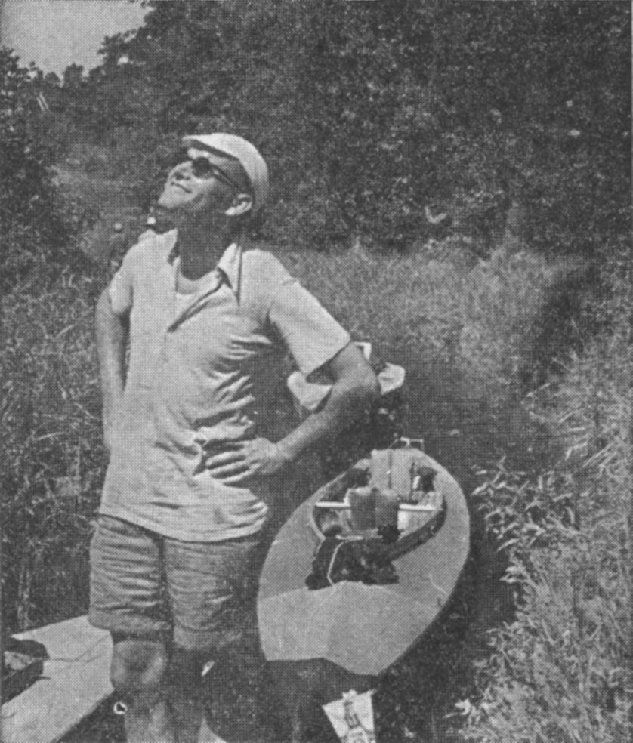
Mała galeria

Slide 18

„totus tuus...”

